Slide 1

Projeto Interdisciplinar Terceiro Semestre
01
24/06/2023

Slide 2
Matérias Envolvidas Gestão Ágil de Projetos – Prof.ª Ana Célia. Interação Humano Computador – Prof. Leonardo. Desenvolvimento Web 3 – Prof. Orlando Saraiva. Banco de Dados Não Relacional – Prof. Thiago.
02
Grupo
Daniel França
Douglas Hugo
Felipe Vieira
Klayvert Alves
Luca Willian Beteghella

Slide 3
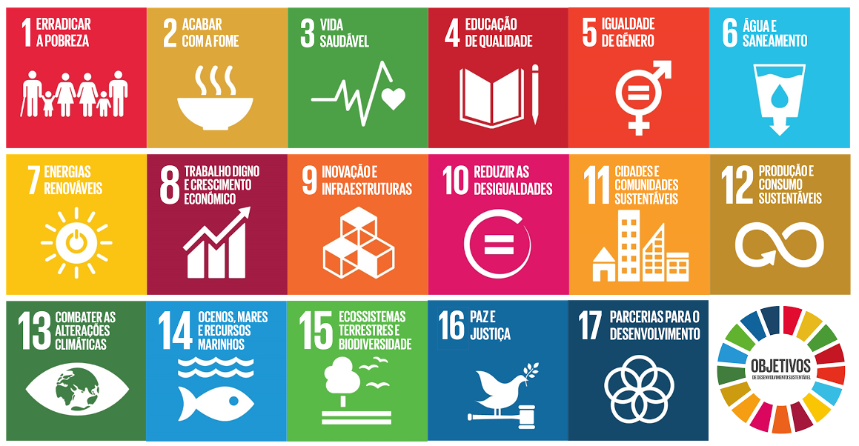
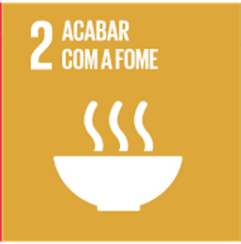
Figura 1: Os 17 objetivos de desenvolvimento sustentável IV
03
Fonte: https://globalherit.hypotheses.org/6325

Slide 4

Nossa contribuição para erradicar a fome e contribuir para a 2ª ação da ONU para um mundo melhor foi criar um site onde vamos conectar instituições que contribuem com a erradicação da fome a voluntários e doadores.
04

Slide 5
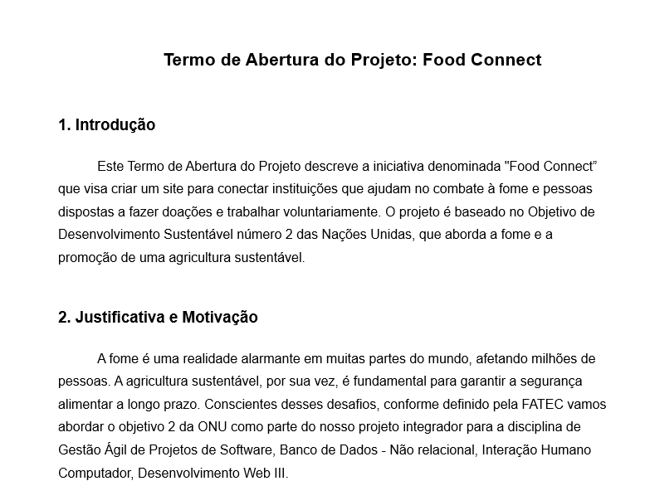
Tivemos nosso termo de abertura que pode ser visto completamente na nossa documentação:
05

Slide 6
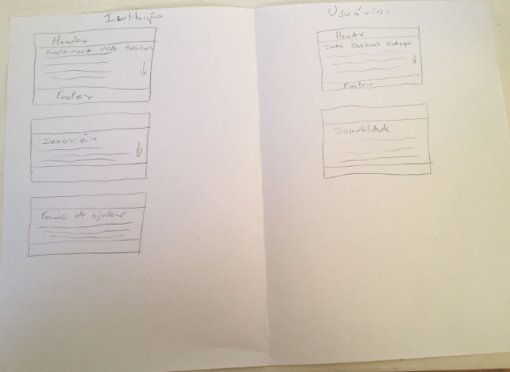
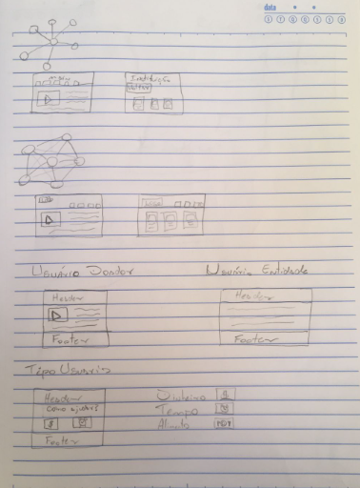
Discussão Inicial para o Design do Site (Modelo de navegação e Telas iniciais)
06

Slide 7
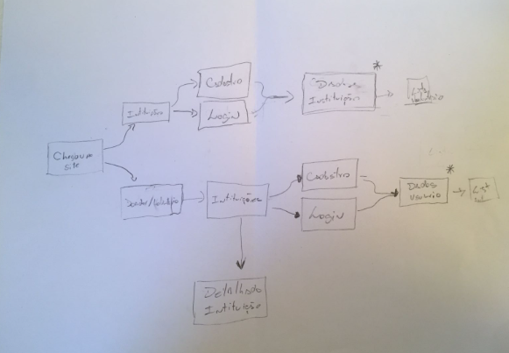
E ao desenvolvermos mais nossa ideia chegamos ao caminho do nosso Site:
07

Slide 8
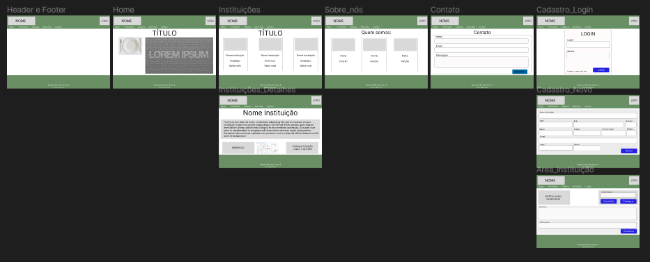
Por Fim chegamos ao um FIGMA inicial da aplicação:
Link para Figma Inicial:
https://www.figma.com/file/crRqHuBwViZBiYrochIthb/Projeto?type=design&t=mbtq3WOaW8kgAmmI-1
08

Slide 9
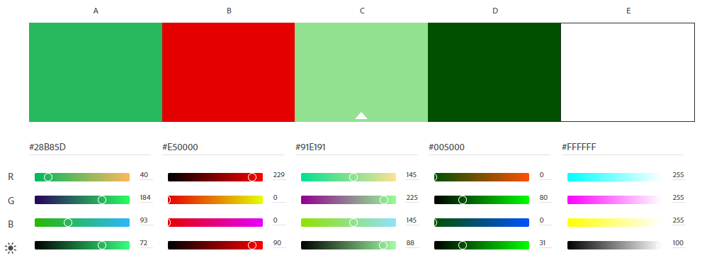
Nossa Paleta de cores:
09

Slide 10
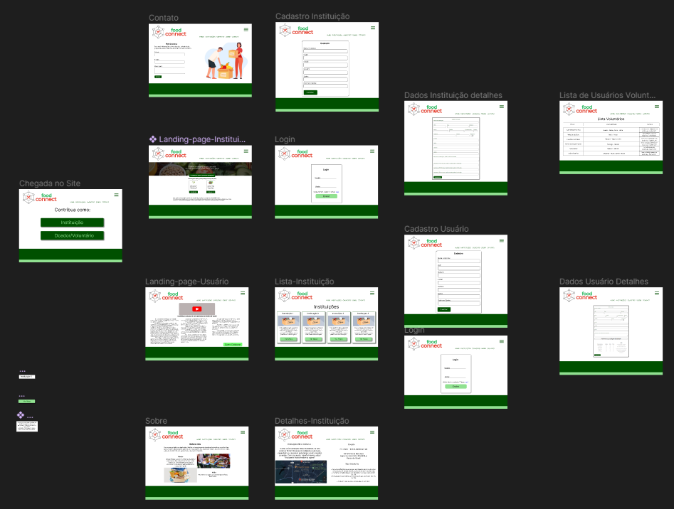
Nosso Figma final:
Link para Figma:
https://www.figma.com/file/x224WQOmKni3CFdOfBD3Qd/Projeto-III-Sem.?type=design&t=mbtq3WOaW8kgAmmI-1
10

Slide 11






Assim também definimos as tecnologias que foram utilizadas
11

Slide 12
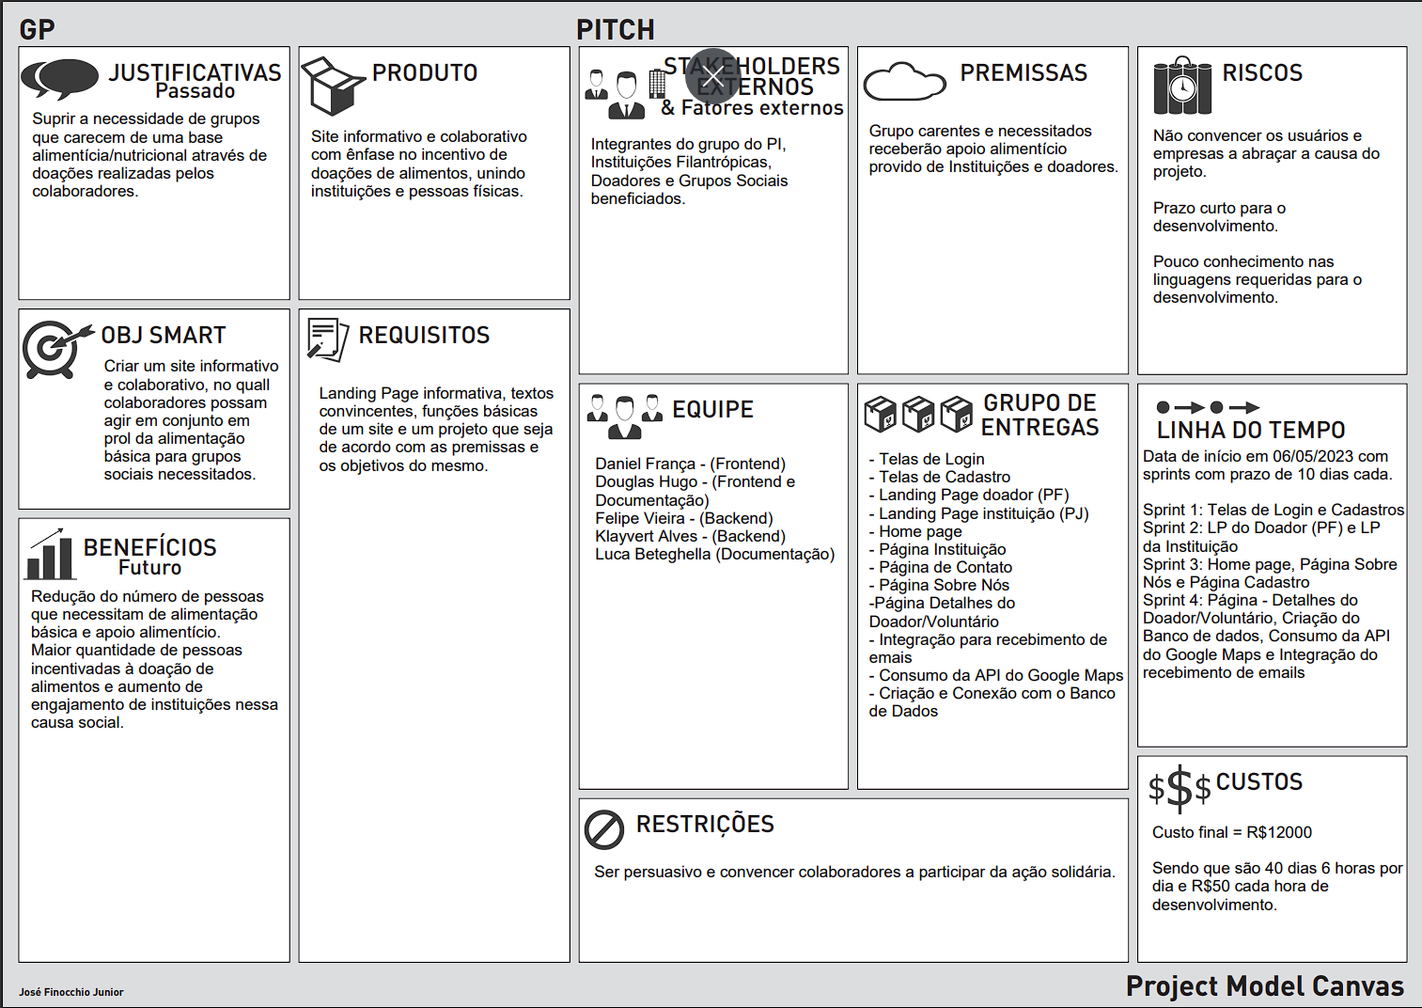
Desenvolvemos nosso PMCanvas:
12

Slide 13
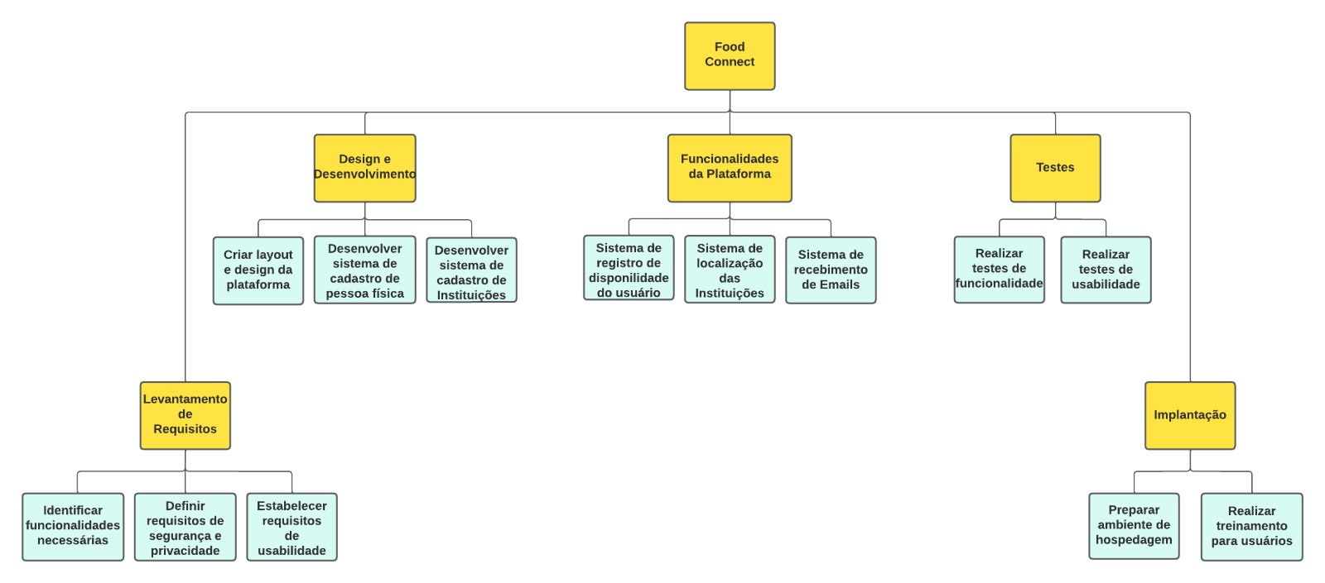
Desenvolvimento do EAP:
13

Slide 14
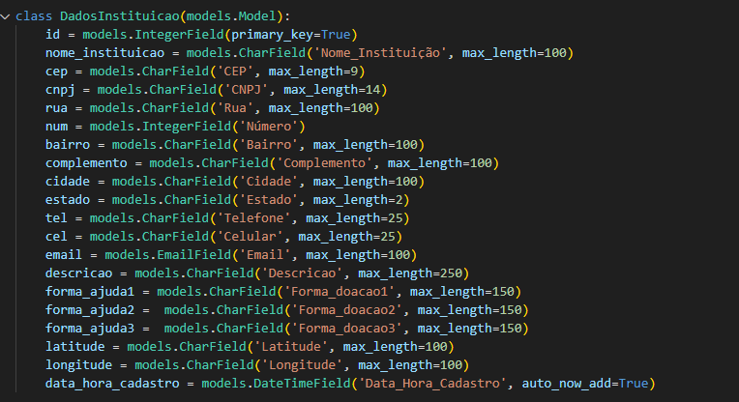
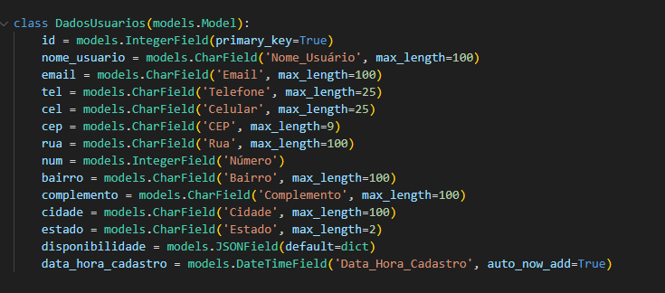
E começamos a desenvolver nossos códigos iniciando pelos nossos models
14

Slide 15
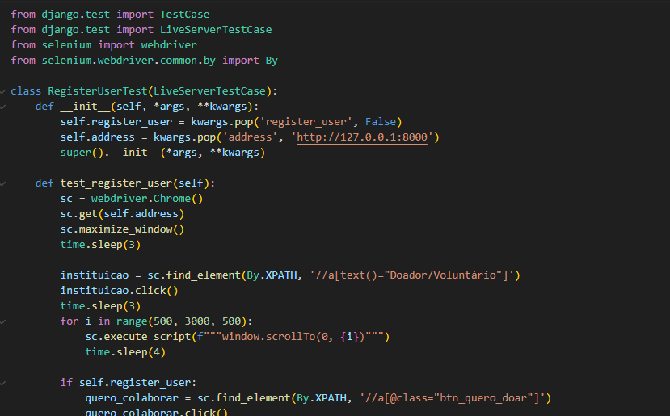
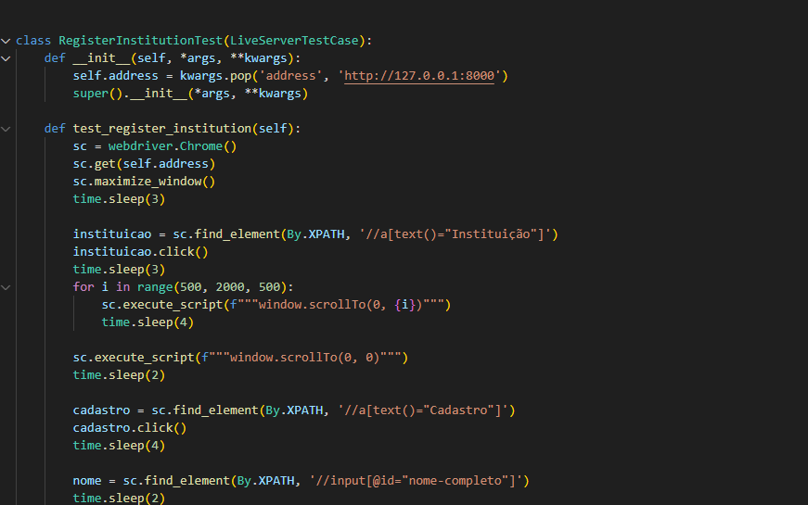
Desenvolvemos também alguns testes:
15

Slide 16
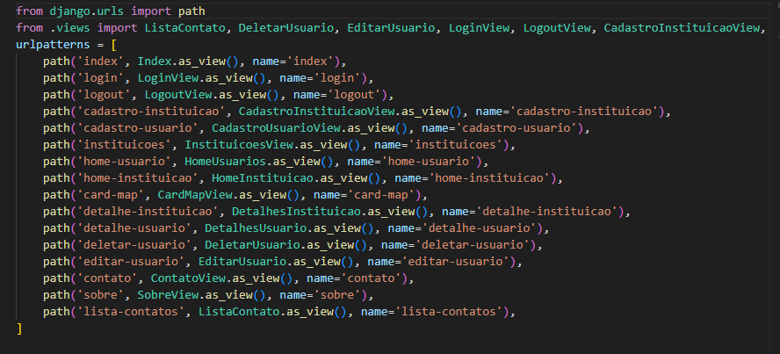
Criamos as rotas:
16

Slide 17
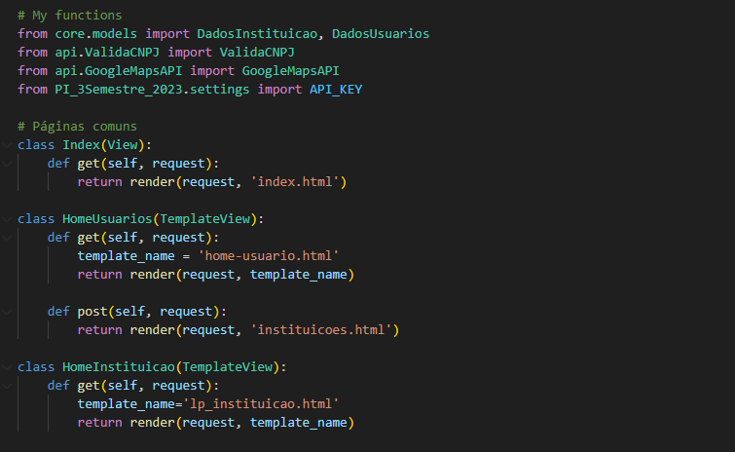
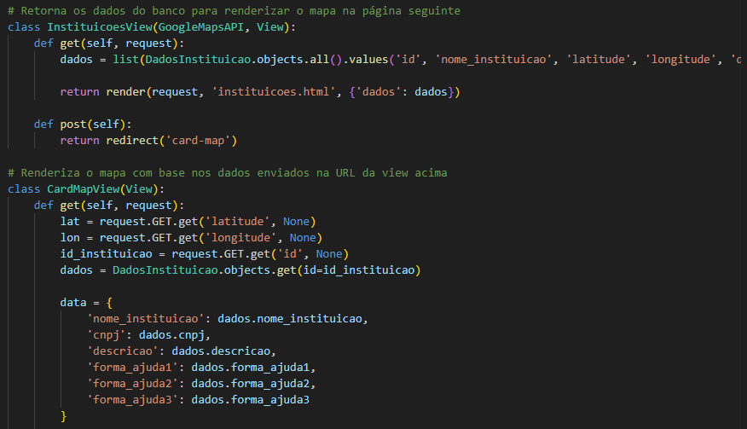
Criamos as classes do nosso views:
17

Slide 18
Criamos as classes do nosso views:
18

Slide 19
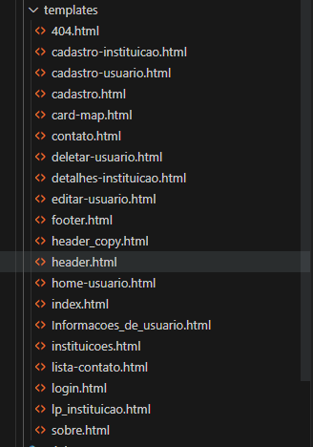
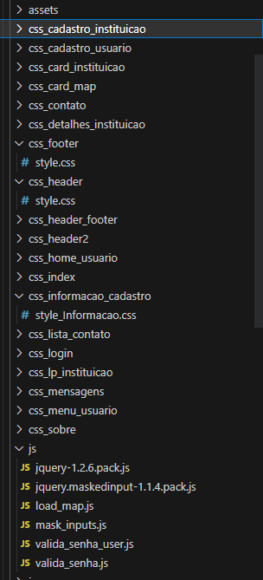
Criamos nosso Templates e nossos CSS e Java Scripts:
19

Slide 20
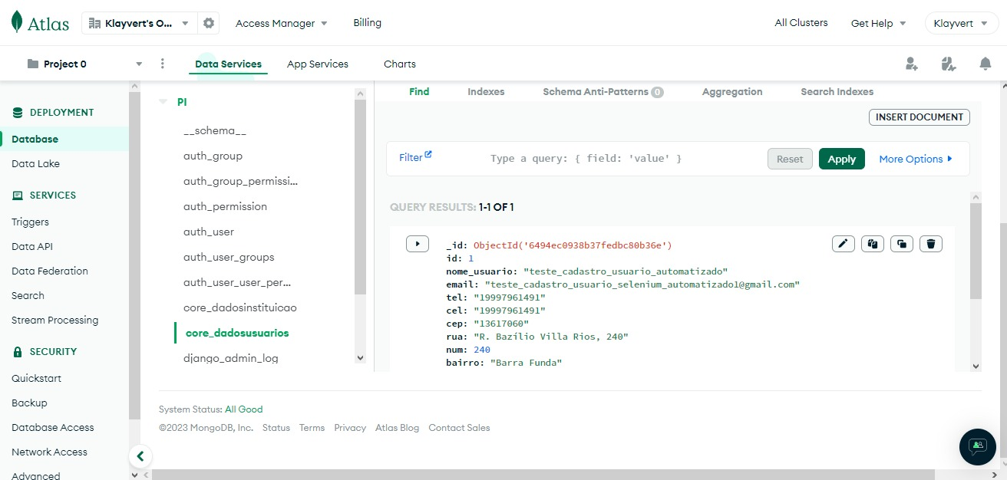
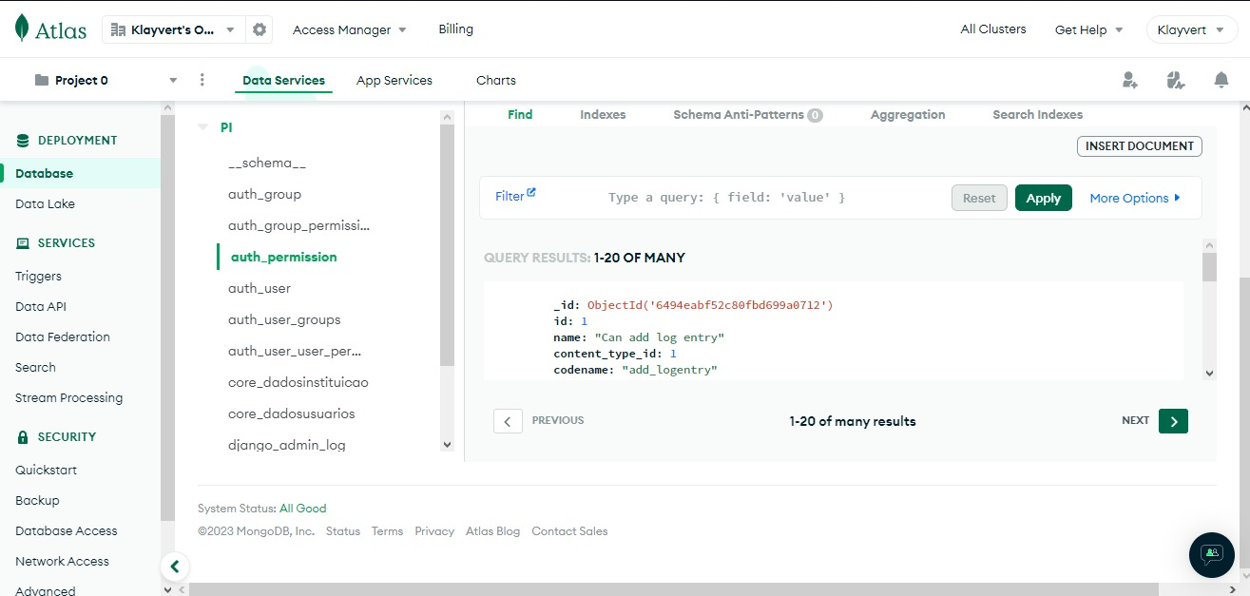
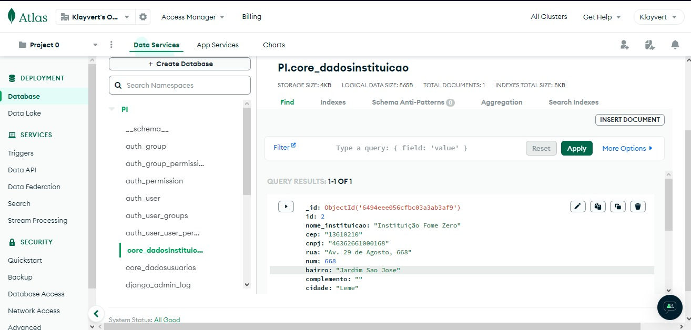
Aqui temos algumas imagens do Banco de Dados:
20

Slide 21
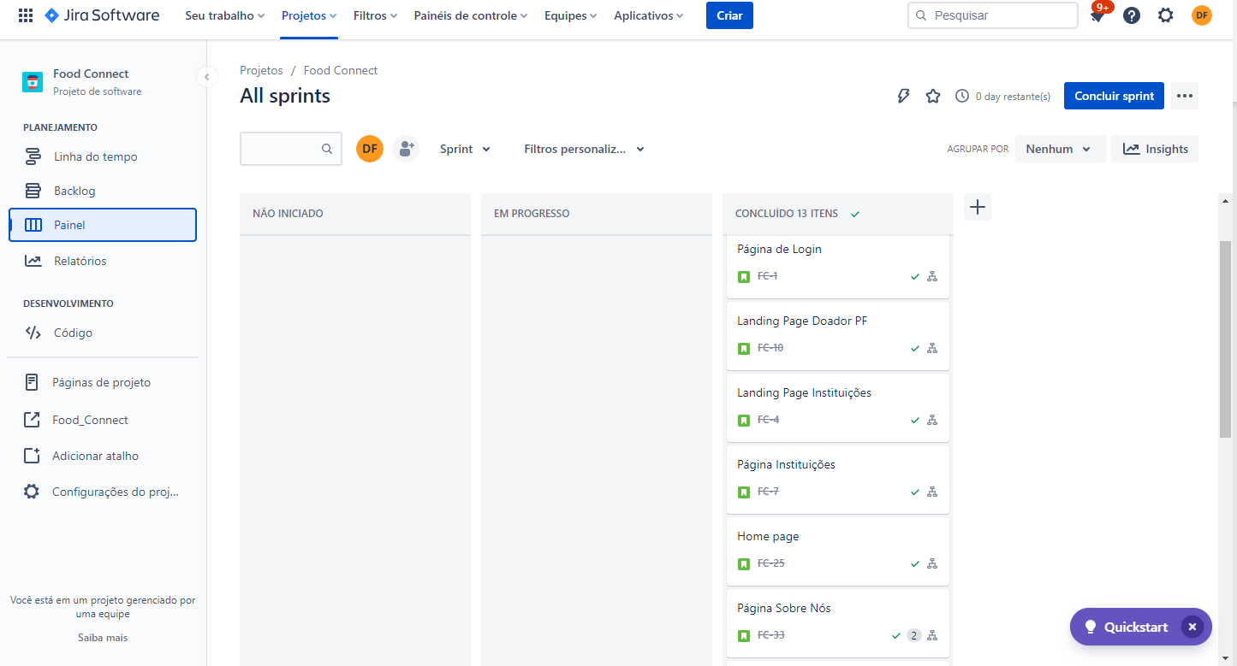
As entregas de cada etapa foram conforme as sprint documentadas no JIRA:
21

Slide 22
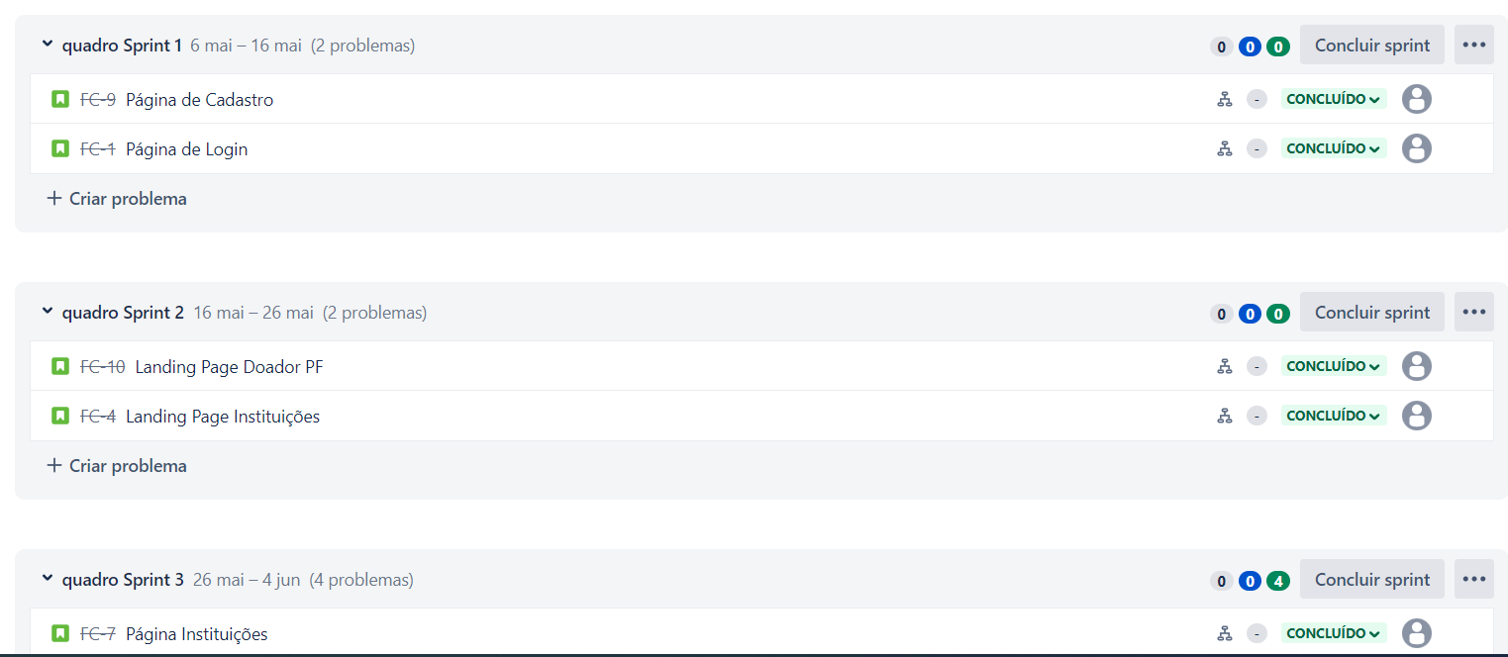
22

Slide 23
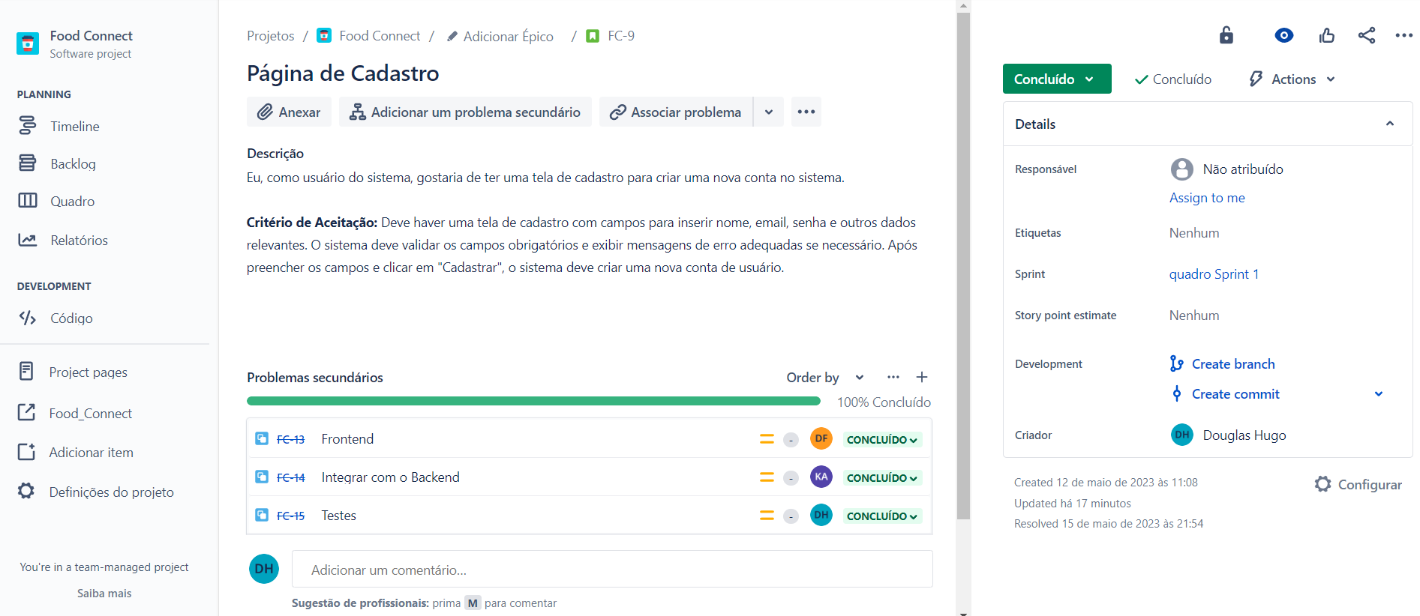
23

Slide 24
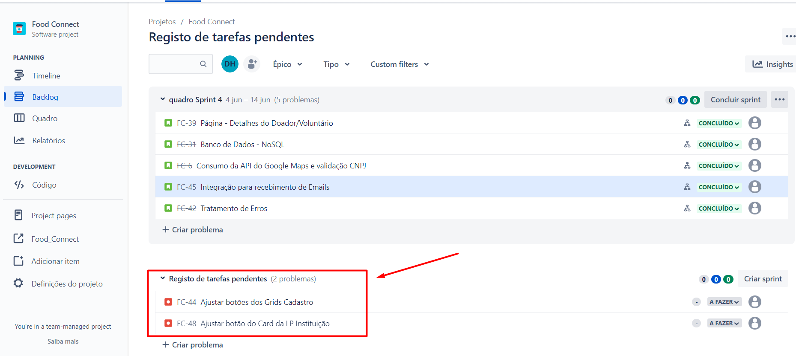
Temos a nossa Lista de backlogs, devido ao curto tempo para desenvolvimento do projeto algumas funcionalidades e ajustes ficaram em backlogs:
24

Slide 25
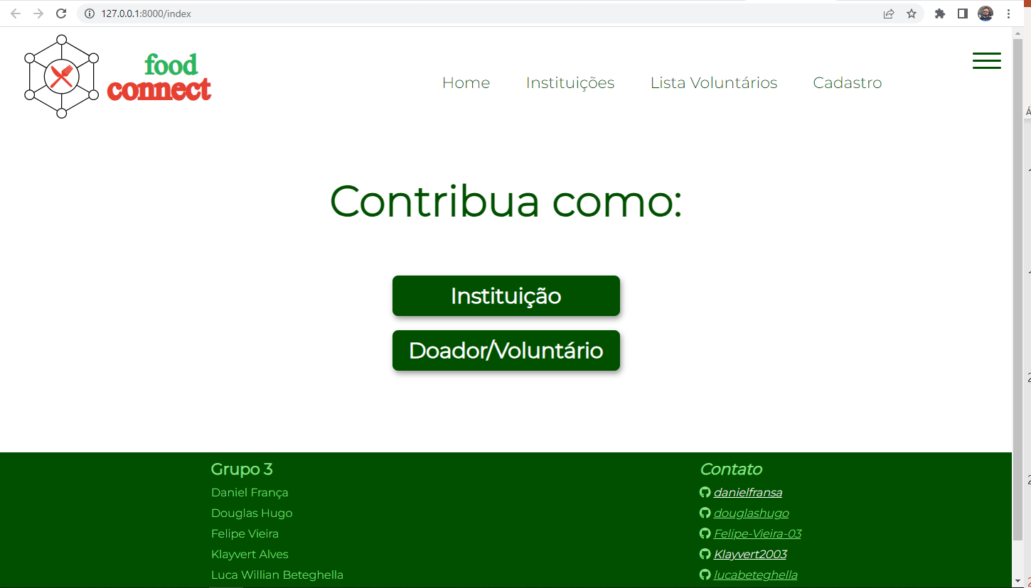
Vamos agora visitar nossa página:
25

Slide 26

Dúvidas?
25

Slide 27
REFERÊNCIAS
Figma: the collaborative interface design tool. Disponível em: <https://www.figma.com>. Acesso em: 01/05/2022.
WAYCARBON. Conheça os 17 objetivos do desenvolvimento sustentável da ONU. Disponível em: <https://blog.waycarbon.com/2015/10/conheca-os-17-objetivos-do-desenvolvimento-sustentavel-da-onu/>. Acesso em: 17/05/2022.
27

